Slide 1
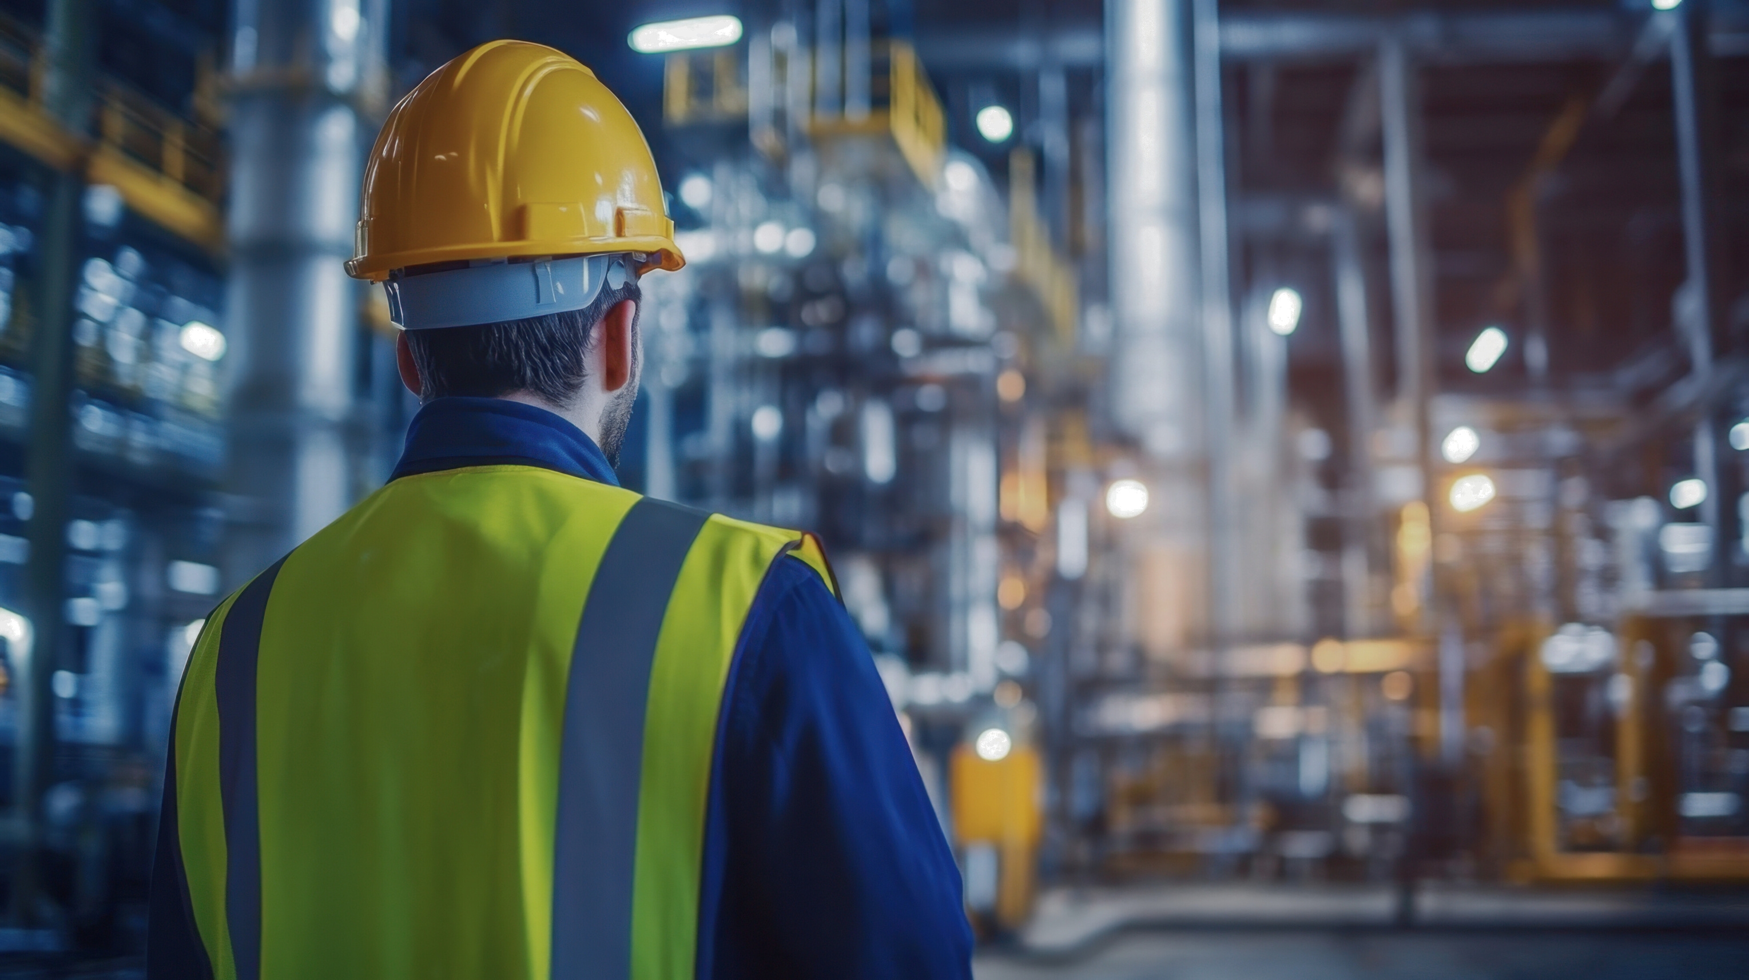

B. Baijot
D. Tihon
P. Gonze
J-J. Renaux
Brasserie 4.0
Adda Sabir 23027
Barigou Marwane 23152
Bicha Anis 23076
Diallo Amadou 23247
Elmouddene Nassim 23248
Bentirhi Ibrahim 23264
Abdelkhalek Walid 23186
Bureau d’études d’instrumentation 2026

Slide 2
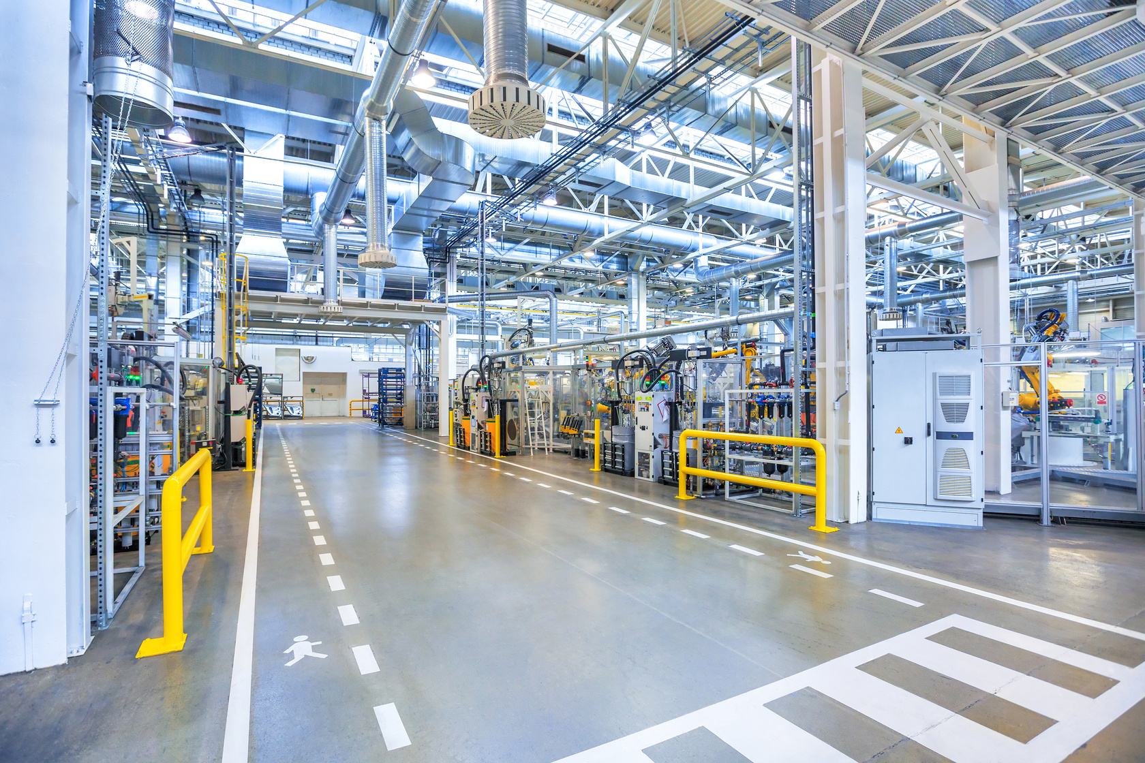
Sommaire
01
02
03
04
05
06
07
08
09
10
Contexte industriel
Demande du client
P&ID
Méthodologie
Analyse du fluide
Eau d’alimentation
Vapeur produite
Eau dans la chaudière
Pompe des condensats
Conclusion

Slide 3
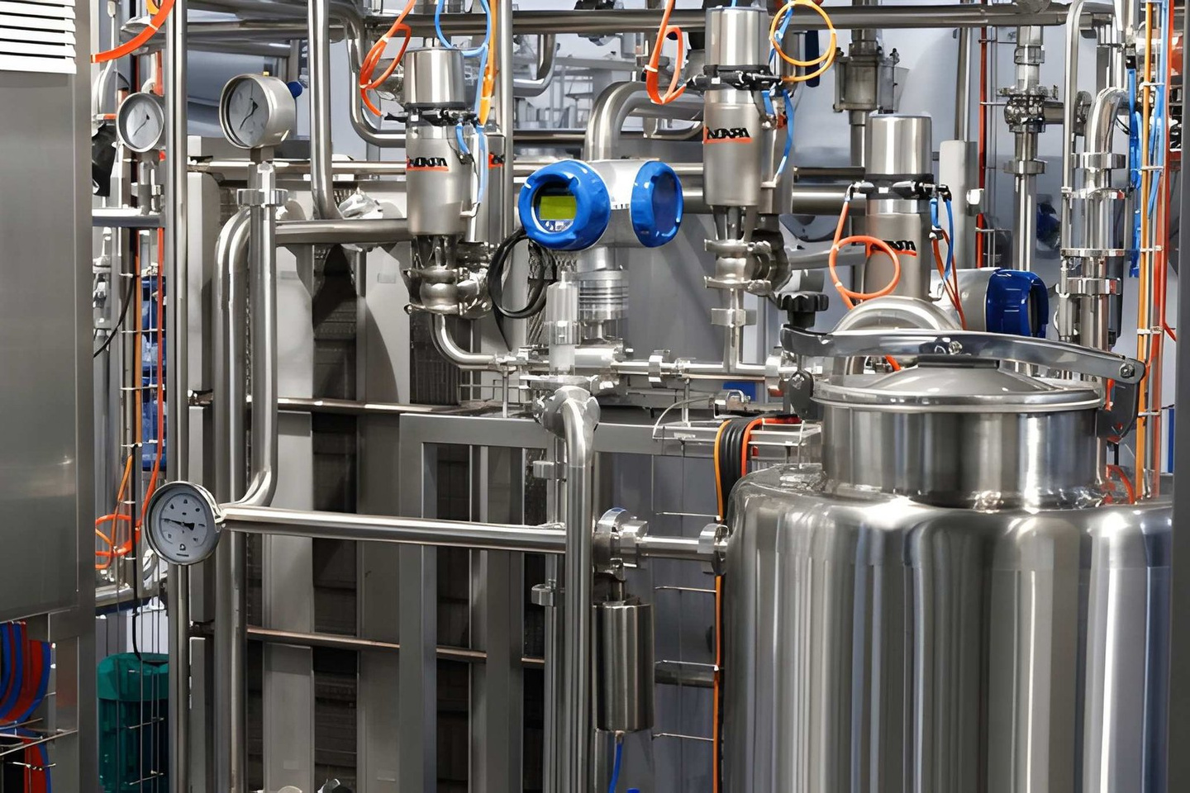
Contexte industriel
-Une brasserie automatisée appelée Brasserie 4.0.
-Concevoir l’instrumentation nécessaire au bon fonctionnement de la partie vapeur du procédé industriel.
-Intégrer des capteurs adaptés pour mesurer et contrôler le système selon le cahier des charges.
01

Slide 4
Demande du client
Eau d’alimentation
Vapeur produite
Eau dans la chaudière
-Débit
-Pression
-Température
-Débit
-Pression
-Température
-Niveau
Pompe de circulation des condensats
04
-Puissance électrique consommée

Slide 5
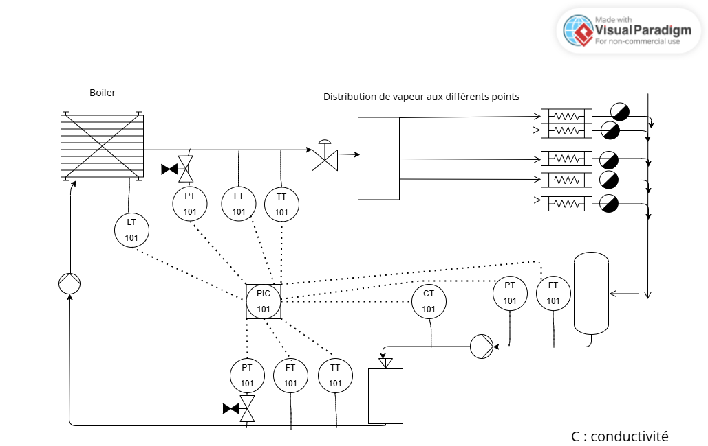
P&ID

Slide 6
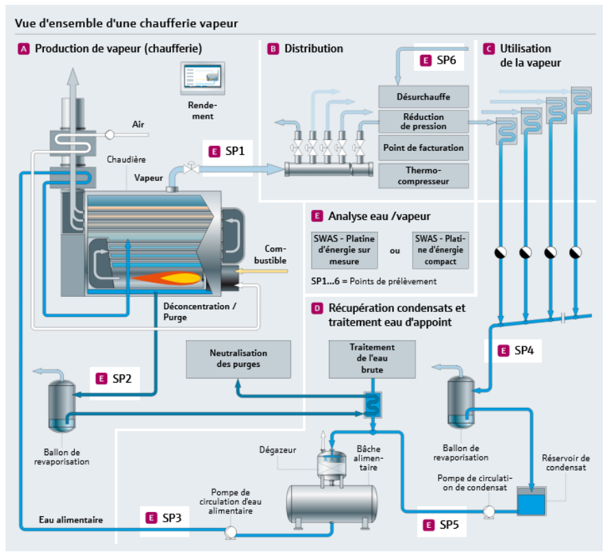
Méthodologie
Analyse du système
→ comparaison des technologies
→ choix de la solution la moins coûteuse
→ validation des performances.
03

Slide 7
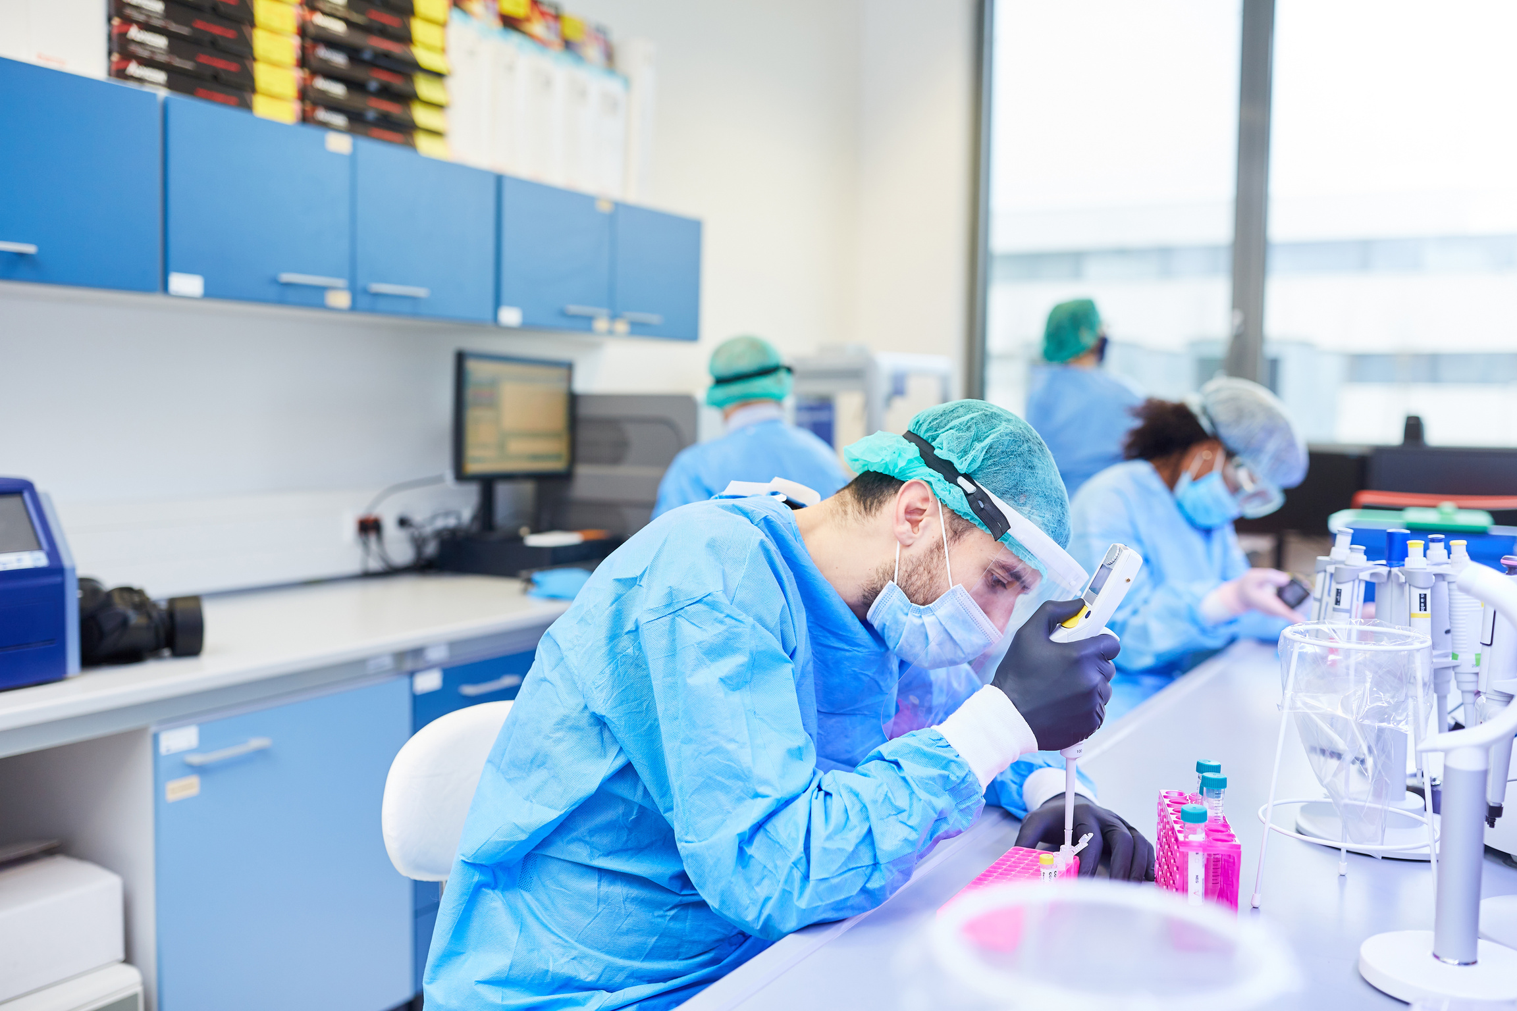
Analyse du fluide
Eau
→ Rentre dans une chaudière
→ Eau deminéralisé pour éviter la corrosion
→ Conductivité maximale : 10 μS/cm
→Température de fonctionnement : 70°C à 100°C
→Pression maximale : 1,5 Bar

Slide 8
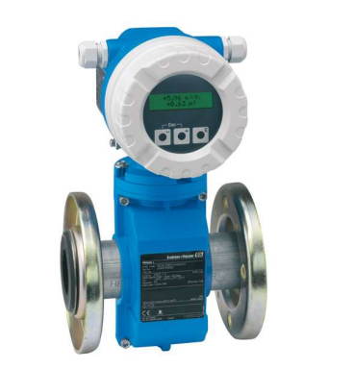
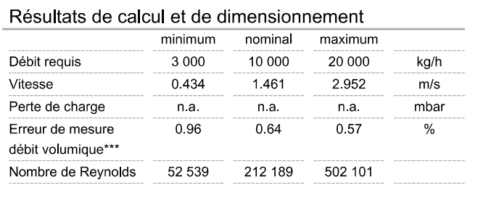
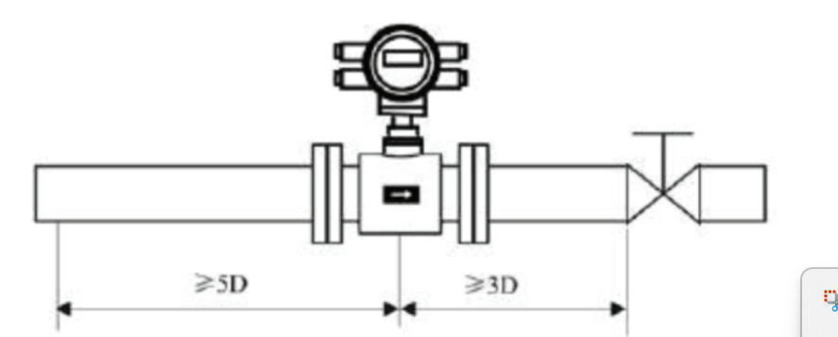
Debitmètre pour l’eau
Avantages :
  Aucunes pertes de charges
  Le moins chère
  Erreur de mesure faible
  Longueur amont/aval faible
Débitmètre Promag 10L
  Coriolis : trop chère
  Vortex : moins performant pour les liquides
  Ultrason : cout élevé
  Pression différentielle : Re élevé, perte de charge élevé
  Thermique : Longueurs amont/aval importantes

Slide 9

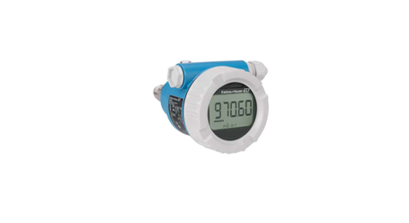
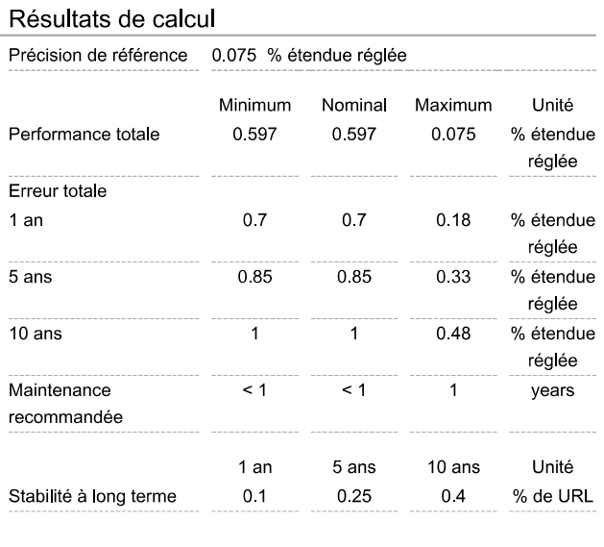
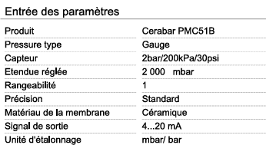
Manomètre pour l’eau
Absolue
Relative
Manomètre Cerabar PMC51B

Slide 10
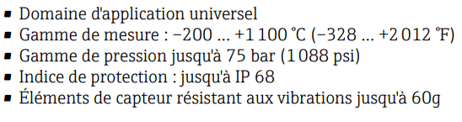
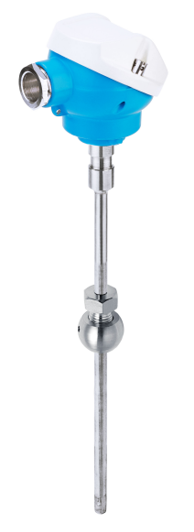
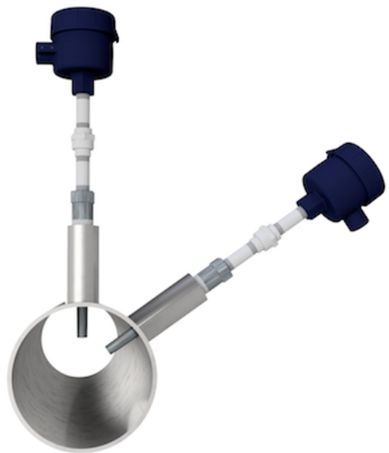
Mesure de température eau
PT100 Classe A avec transmetteur via montage 3 fils + doigt de gant bouchon soudé au bout
iTHERM ModuLine TM111

Slide 11
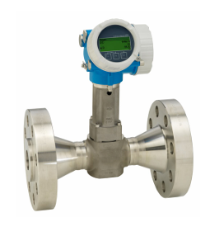
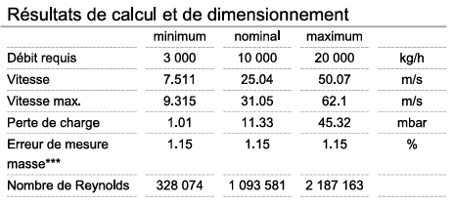
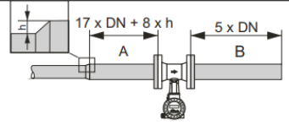
Debitmètre pour la vapeur
Avantages :
  Aucunes pertes de charges
  Le moins cher
  Erreur de mesure faible
  Longueur amont/aval faible
Débitmètre Prowirl O (Generation C) 200
  Coriolis : trop chère
  Electromagnétique : vapeur non conductrice
  Ultrason : cout élevé
  Pression différentielle : problème de rangeabilite
  Thermique : Longueurs amont/aval importantes

Slide 12
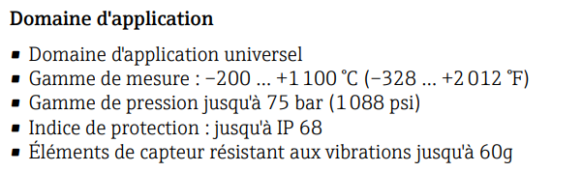
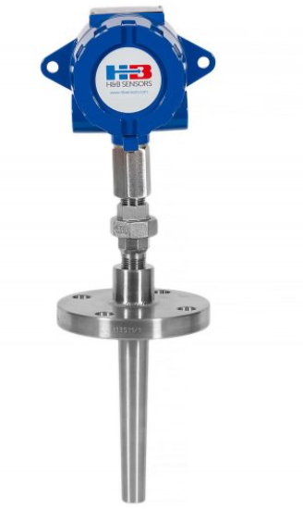
Mesure de température vapeur
PT100 Classe A avec transmetteur via montage 3 fils + pour la vapeur avec doigt de gant foré dans la masse
iTHERM ModuLine TM131

Slide 13
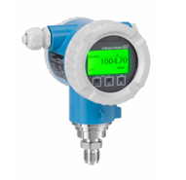
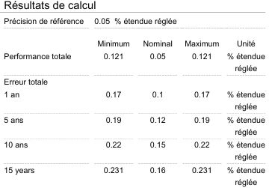
Manomètre pour la vapeur
Transmetteur de pression absolue à cellule capacitive
vanne d’isolement + de purge
Manomètre Cerabar PMP71B

Slide 14
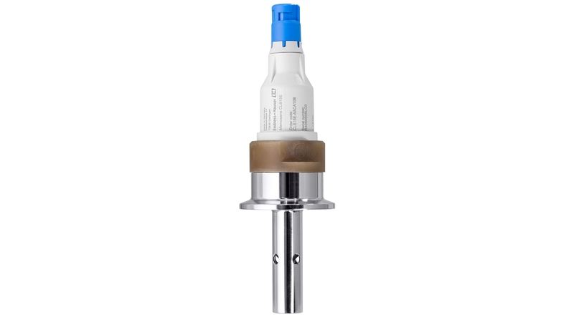


Conductivité des condensats
Capteur “Endress+Hauser, Memosens CLS15E
Inductif
Conductif
0,1 - 200 mS/cm
0,1 à 200 μS/cm.
Cher!
Avantages :
  Adaptation aux faibles valeurs
  Précision
  Hygiène et Robustesse
  moins cher
Applications :
  Eau ultrapure, eau, pharma, agro, centrales électriques, Eau d’alimentation
  de chaudière,Echangeurs d’ions,etc..

Slide 15
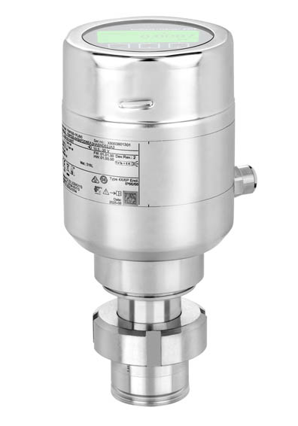
Capteur de niveau
Capteur “Endress+Hauser,Cerabar PMP63B”
  Ultrasonique: sensible aux couches de vapeurs
  Radar à ondes libres: trop cher
  Radar à ondes gudées: trop cher
  Capacitif: La conductivité risque d’être comprise entre 1 et 100 µS/cm
Caractéristques:
  lignes d’impulsion

Slide 16
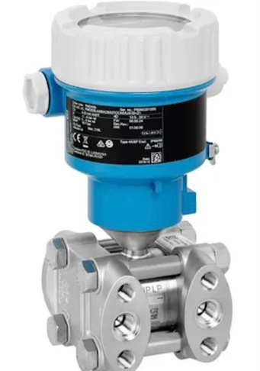

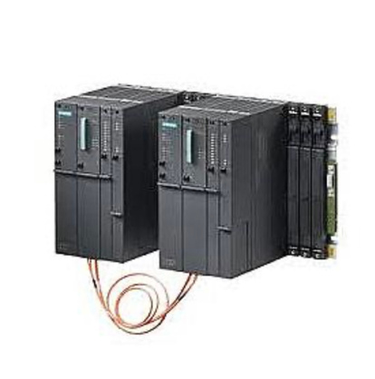
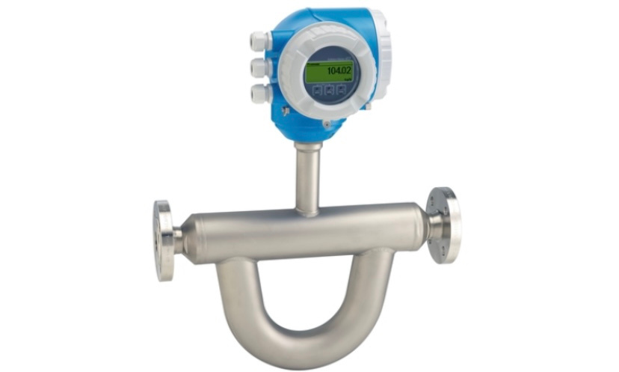
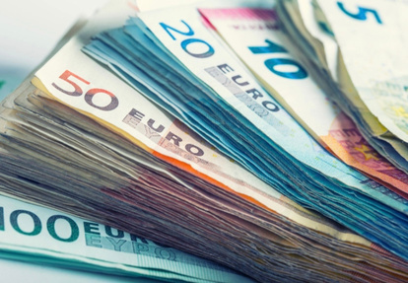
Mesure de puissance de la pompe
Deltabar PMD55B
  Pression différentielle
  Précision: jusqu’à 0,075%
  Température : -40 C… +100 C
2 sorties 4/20 mA
relié au DCS programmé
Débitmètre Coriolis Proline Promasse Q300
  Erreur : 0,10%
  Température : -50…+205 C
  DN 25 à 250
  Pas de longueur droite
Cher!

Slide 17
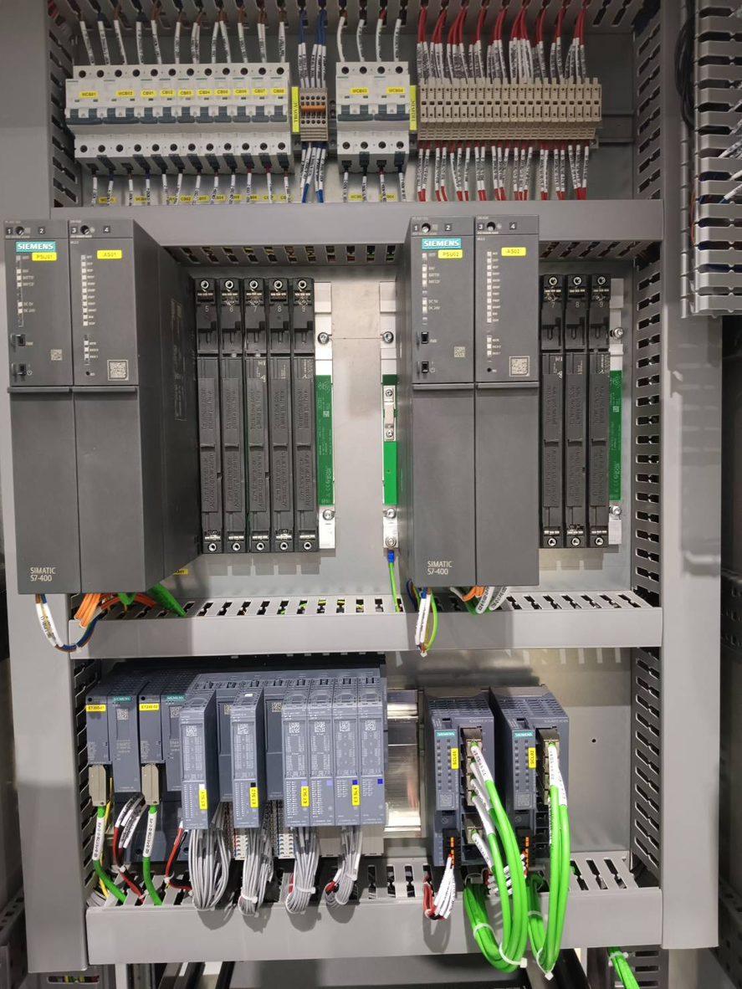
Hardware
DCS : Simatic PCS 7 de Siemens
Nos capteurs : 4-20 mA HART
Carte d’entrée : SM331 AI 8x 4-20 mA HART
Compatible PCS 7 et 4-20
mA HART et assez d’entrée
gère 8 capteurs en même temps, on en a 10, il faut donc 2 cartes d’entrées
07

Slide 18
Merci !
2026
Pour votre attention

Slide 19
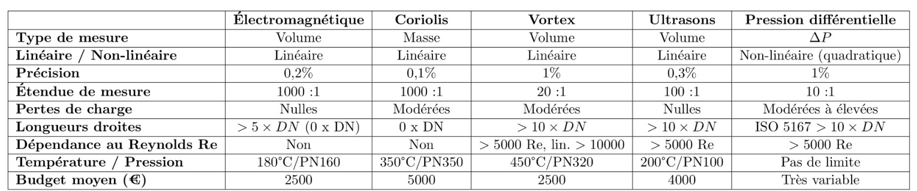
ANNEXE 1

Slide 20
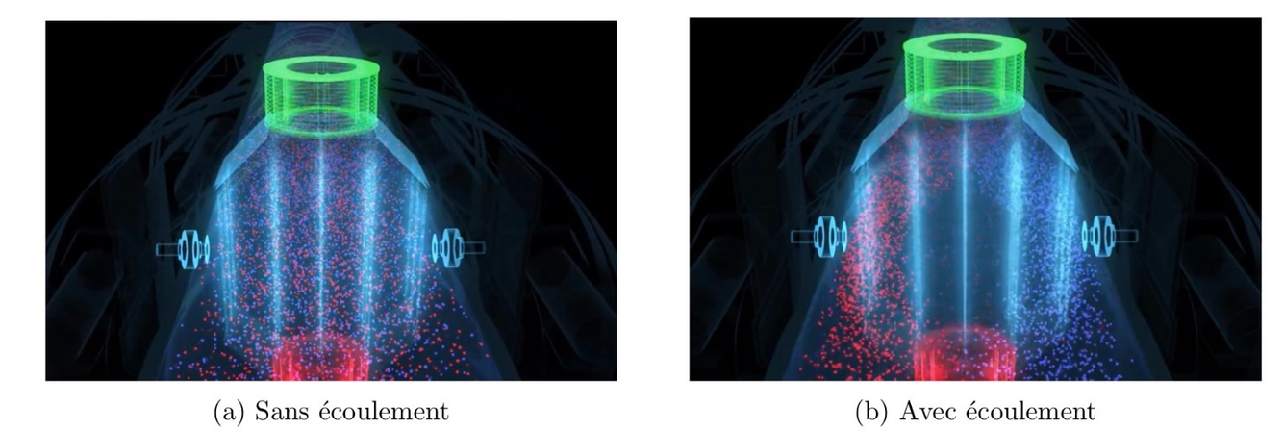
ANNEXE 2

Slide 21
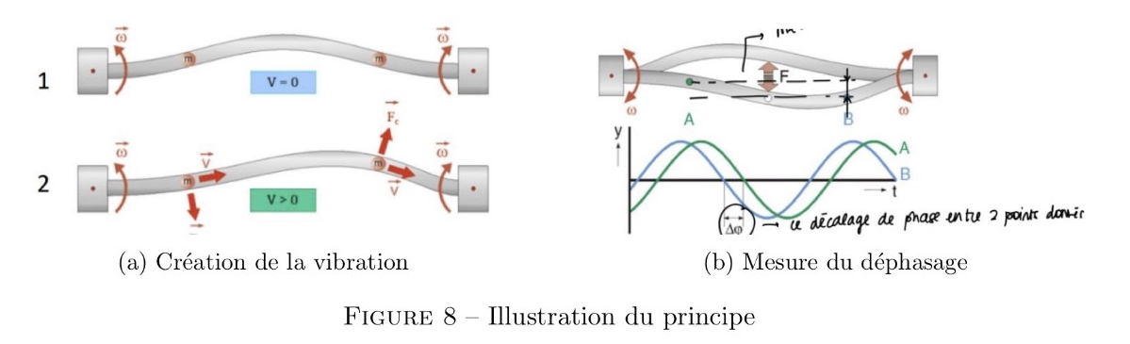
ANNEXE 3

Slide 22
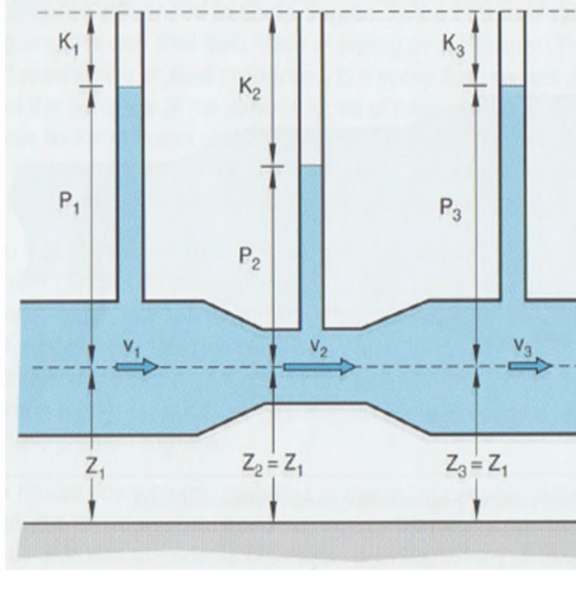
ANNEXE 3

Slide 23
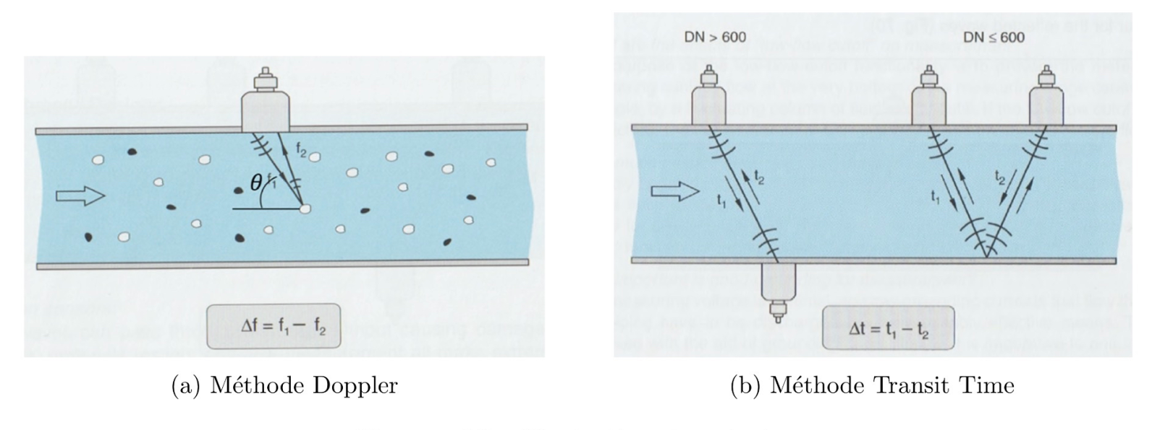
ANNEXE 4

Slide 24
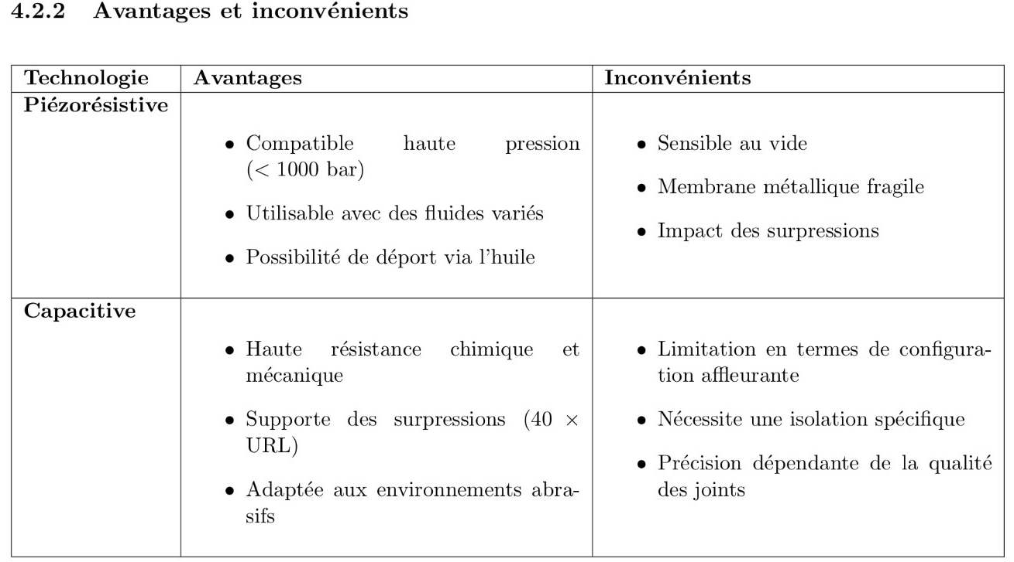
ANNEXE 5

Slide 25
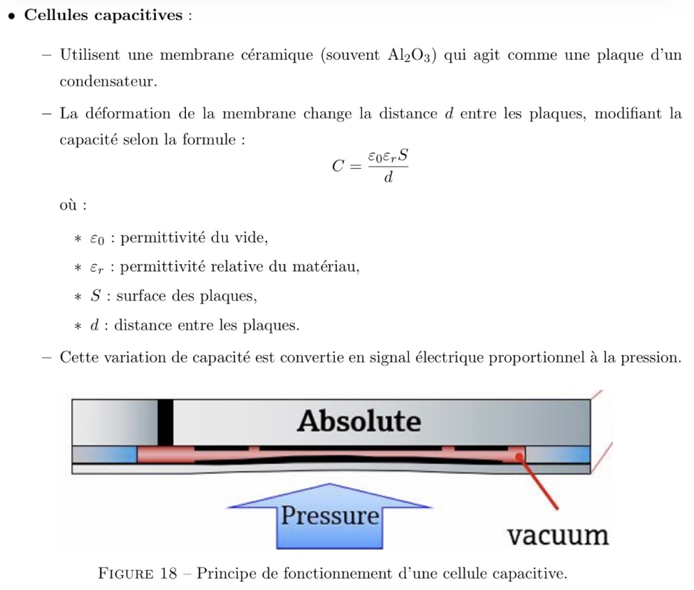
ANNEXE 6

Slide 26
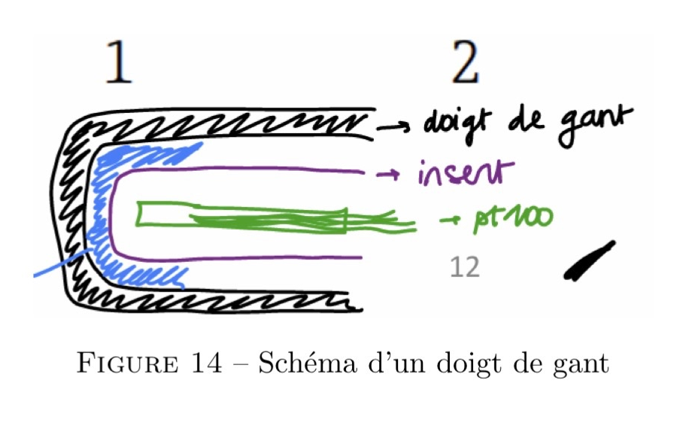
ANNEXE 7

Slide 27
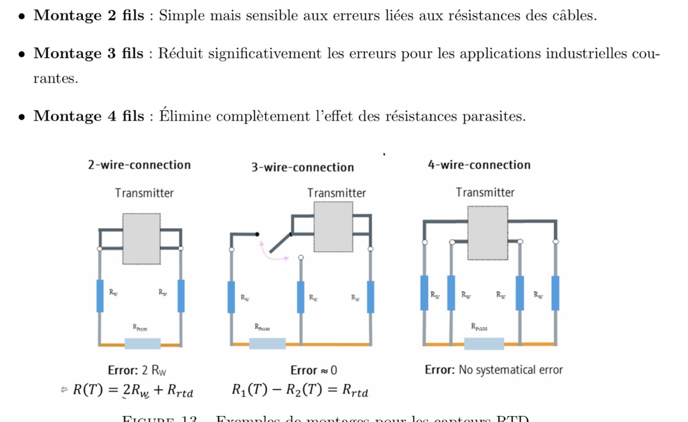
ANNEXE 8

